Slide 1
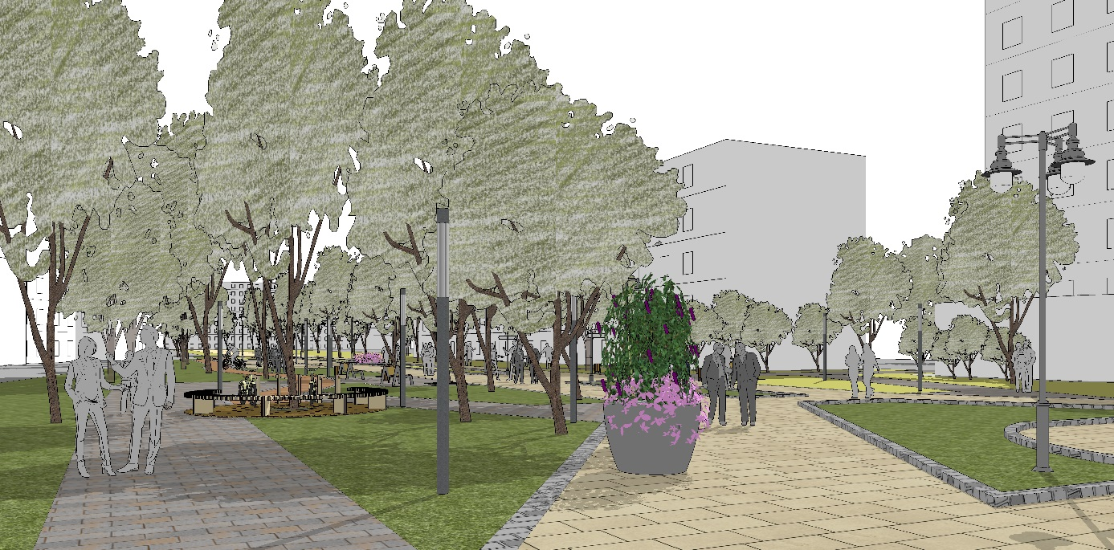
РЕКОНСТРУКЦИЯ ПЕШЕХОДНОЙ ЗОНЫ
по ул. Ген. СОММЕРА - ул. РОКОССОВСКОГО
В г. КАЛИНИНГРАДЕ
МАЛЫЕ АРХИТЕКТУРНЫЕ ФОРМЫ

Slide 15
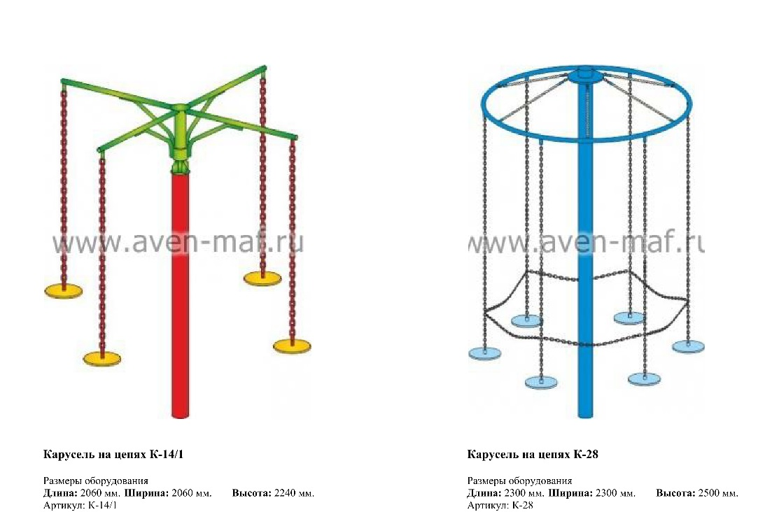
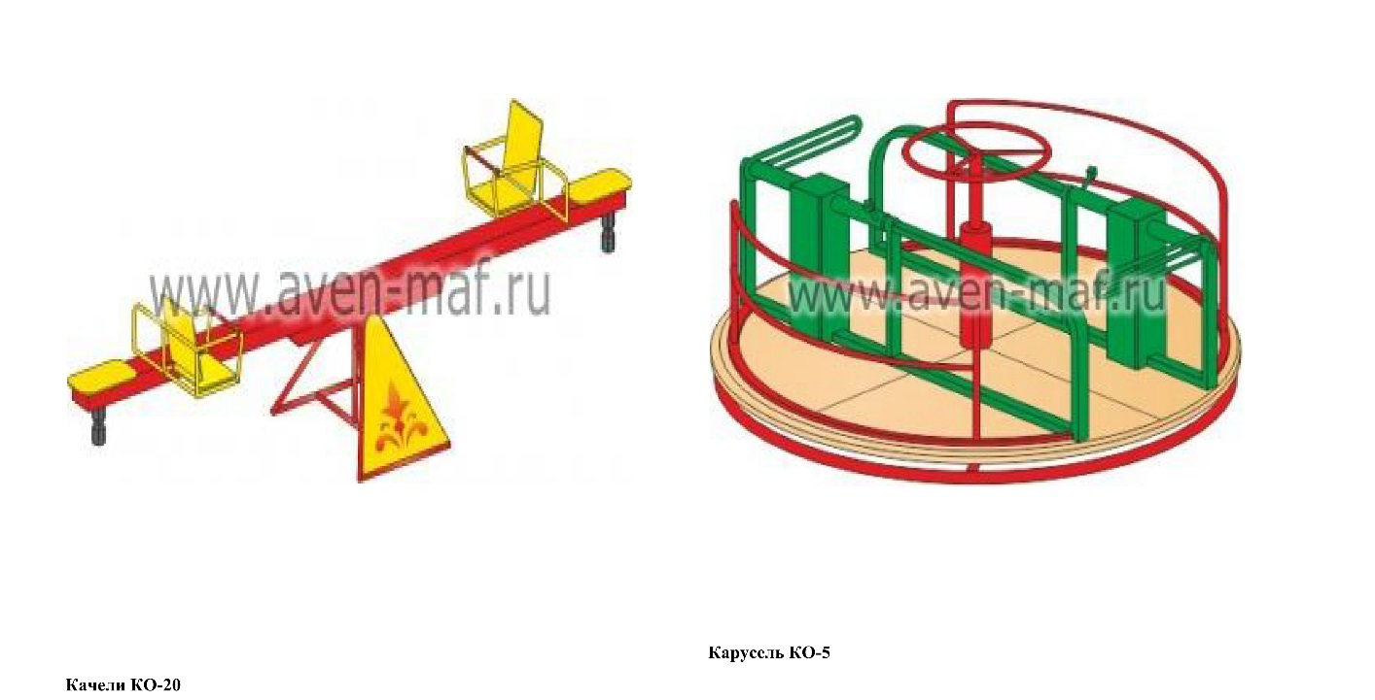

Slide 16
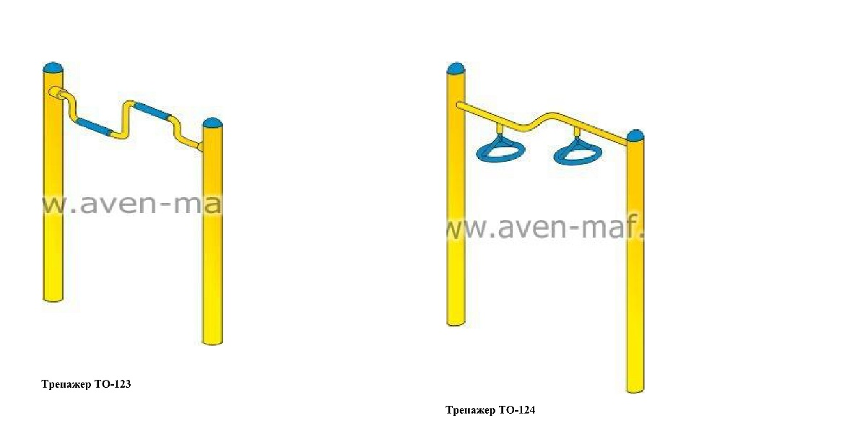

Slide 17
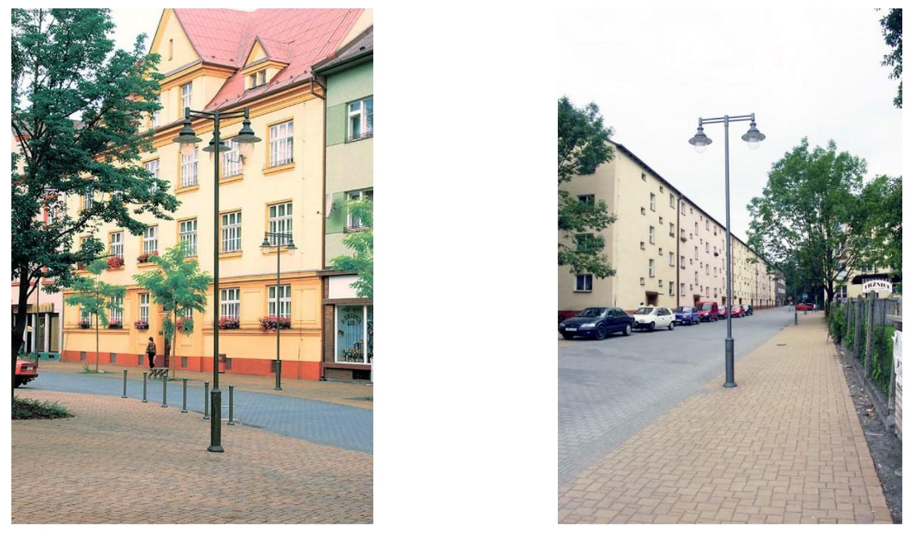

Slide 18
